Slide 1
윈도우즈 프로그래밍
및 실습
제 8 장 대화상자
동의대학교 게임공학과
서진석 (jsseo@deu.ac.kr)
http://hyomin.deu.ac.kr/~jsseo/courses/spring06/api
2006년 4월 12일

Slide 2
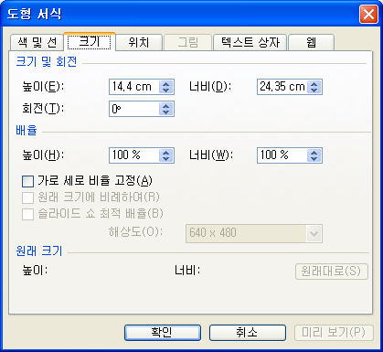
사용자와의 대화
간단한 정보
  버튼, 에디트, 리스트 박스와 같은 컨트롤을 사용
복잡한 정보
  대화상자를 사용

Slide 3
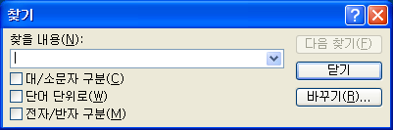
모달(Modal) & 모들리스(Modeless)
모달
  대화상자를 닫아야 메인 윈도우로 전환
모들리스
  대화상자를 종료하지 않아도 메인 윈도우 사용 가능
  프로그래밍하기 좀더 까다롭고 조심해야 함

Slide 4
비주얼 스튜디오에서의 대화상자
대화상자 템플리트
  대화상자의 모양과 대화상자 내의 컨트롤 배치 상태에 관한 정보
  비주얼 스튜디오에서 편집기 제공
대화상자 프로시저
  대화상자에서 발생하는 메시지 처리
  메인 윈도우의 윈도우 프로시저에 해당

Slide 5
About 프로젝트 - 1
About 프로젝트 생성
About.cpp 생성
ApiStart.cpp 에서 코드 복사
About 리소스 스크립트 생성
  File/New → Resource Script → About
Dialog 리소스 추가 (Dialog 더블 클릭)

Slide 6
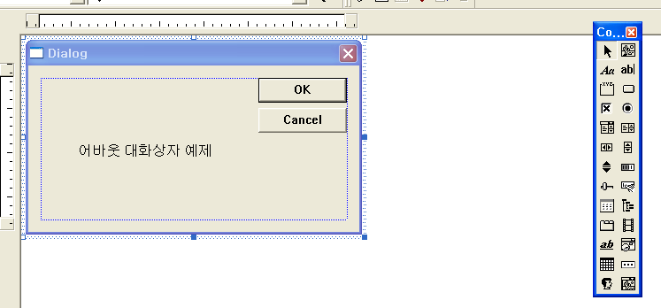
About 프로젝트 - 2

Slide 7
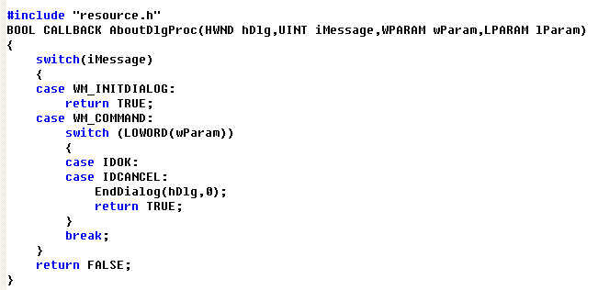
About 프로젝트 - 2

Slide 8
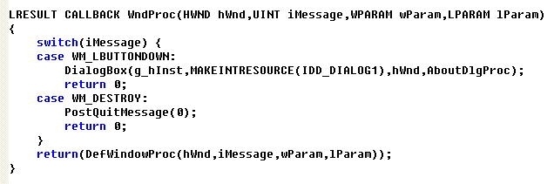
About 프로젝트 - 2

Slide 9
대화상자 프로시저
윈도우 프로시저와 다른점
  러턴값
    BOOL 타입 사용
    메시지를 처리하면 TRUE 리턴
    그 외의 경우 FALSE 리턴
  WM_CREATE 대신 WM_INITDIALOG 사용
  대화상자 끝낼 때
    EndDialog(hDlg, 0);

Slide 10
대화상자 기반의 프로그램 - 1
메인 윈도우가 없이 대화상자로만 이루어진 프로그램
DlgBase 프로젝트 생성
DlgBase.cpp 생성
DlgBase.rc 리소스 스크립트 생성
리소스에서 Dialog 추가

Slide 11
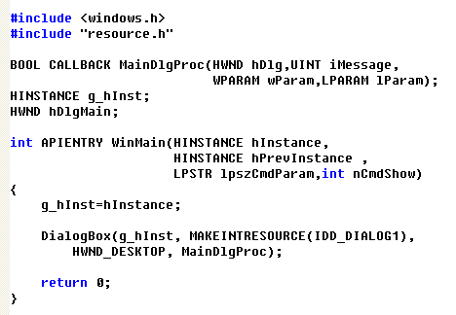
대화상자 기반의 프로그램 - 2

Slide 12
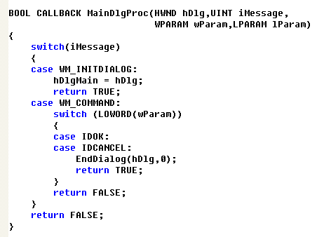
대화상자 기반의 프로그램 - 3

Slide 13
대화상자 작성
컨트롤 선택
배치
크기 조정 및 이동
삭제 및 복사
속성 조정
정렬
탭 순서 변경
테스트

Slide 14
컨트롤과의 통신
HWND GetDlgItem(HWND hDlg, int nIDDlgItem);
  컨트롤ID가 nIDDlgItem인 컨틀롤의 윈도우 핸들 리턴
Int GetDlgCtrlID(HWND hwndCtl);
  윈도우 핸들이 hwndCtl인 컨트롤의 ID 리턴

Slide 15
컨트롤과의 통신
GetDlgItemText(HWND hDlg, int nIDDlgItem, LPTSTR lpString, int nMaxCount);
  nIDDlgItem 컨틀롤로부터 문자열 읽어옴
  GetWindowText(GetDlgItem(hDlg, nIDDlgItem), lpString, nMaxCount);
SetDlgItemText(HWND hDlg, int nIDDlgItem, lPCTSTR lpString);
  nIDDlgItem 컨트롤로에 문자열 지정
  SetWindowText(GetDlgItem(hDlg, nIDDlgItem), lpString);

Slide 16
컨트롤과의 통신
GetDlgItemInt(HWND hDlg, int nIDDlgItem, BOOL *lpTranslated, BOOL bSigned);
SetDlgItemInt(HWND hDlg, int nIDDlgItem, UINT uValue, BOOL bSigned);

Slide 17
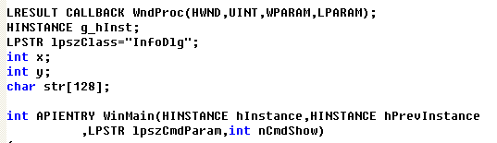
InfoDlg 프로젝트 - 1
아주 전형적인 대화상자 예제
InfoDlg 프로젝트 생성
ApiStart 복사, lpszClass를 “InfoDlg”로 수정
전역변수 선언

Slide 18
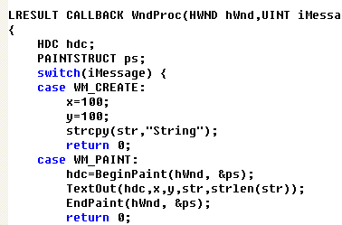
InfoDlg 프로젝트 - 2

Slide 19
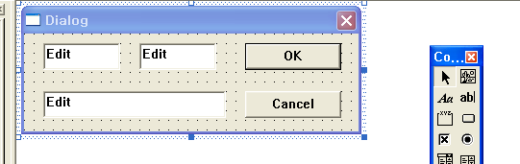
InfoDlg 프로젝트 - 3
InfoDlg.rc 리소스 스크립트 추가
IDC_X, IDC_Y, IDC_STR 에디트 추가

Slide 20
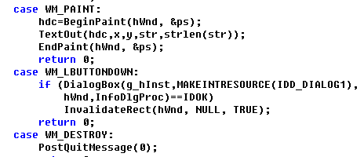
InfoDlg 프로젝트 - 4

Slide 21
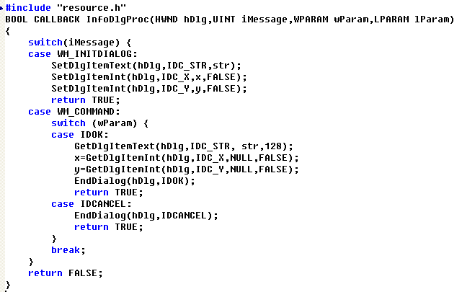
InfoDlg 프로젝트 - 5

Slide 22
모들리스형 대화상자 - 1
Mless 프로젝트 생성
InfoDlg.cpp, InfoDlg.rc, resource.h 파일을 Mless 폴더에 복사
InfoDlg.cpp → Mless.cpp 이름 변경
InfoDlg.rc → Mless.rc 이름 변경
“Add Files to Proejct” → Mless.cpp, Mless.rc, resource.h 파일 추가
LPSTR lpszClass=“Mless”;
InfoDlgProc → MlessDlgProc

Slide 23
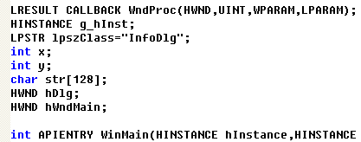
모들리스형 대화상자 - 2

Slide 24
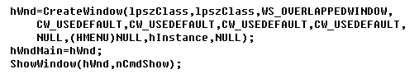
모들리스형 대화상자 - 3

Slide 25
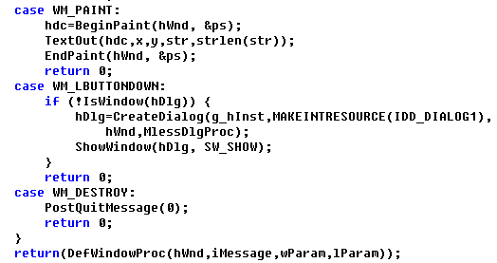
모들리스형 대화상자 - 4

Slide 26
모들리스형 대화상자 - 5
OK 버튼
  ID_CHANGE, 바꾸기
Candel 버틑
  ID_CLOSE, 닫기

Slide 27
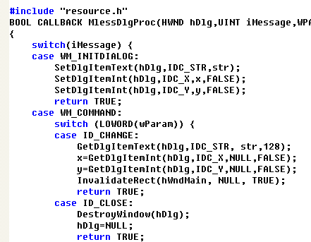
모들리스형 대화상자 - 6

Slide 28
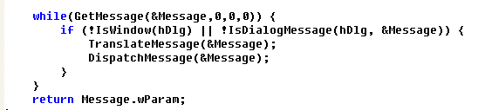
모들리스형 대화상자 - 6

